Slide 1
ЗОНАЛЬНОСТЬ, АЗОНАЛЬНОСТЬ, ИНТРАЗОНАЛЬНОСТЬ НА ПРИМЕРЕ АФРИКИ
Корнилова Виктория
Позднякова Елизавета
Скобелина Галина
ЭБ20-01Б

Slide 2
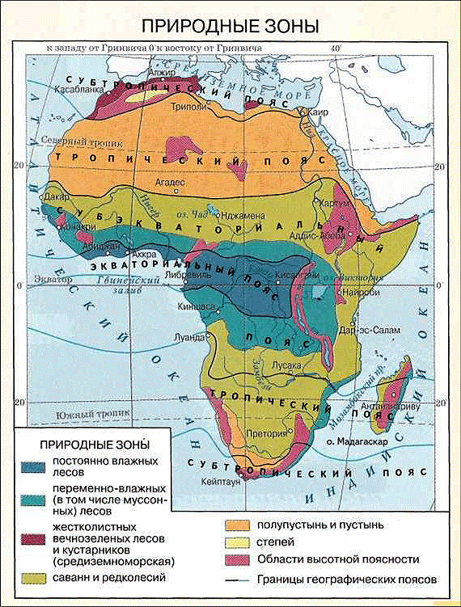
ЗОНАЛЬНОСТЬ В АФРИКЕ
Зональность - географическая дифференциация земной поверхности на зоны по климатическим, биогеографическим, а на суше и почвенным особенностям в связи с преимущественно широтным распределением солнечного тепла.
В расположении природных зон отчетливо прослеживается широтная зональность, что связано с равнинным рельефом, расположением материка между тропиками, неравномерным распределением осадков. Особенность расположения природных зон самого жаркого материка – что они симметрически к северу и югу продвигаются от экватора.

Slide 3
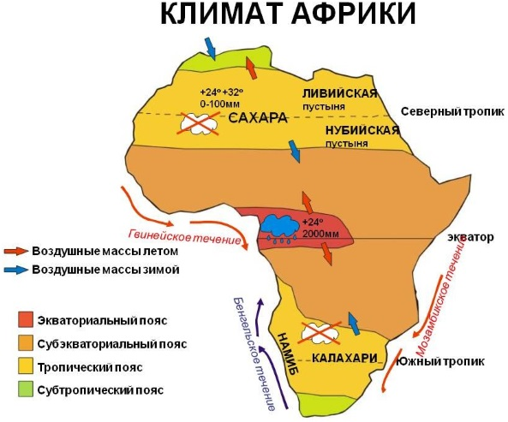
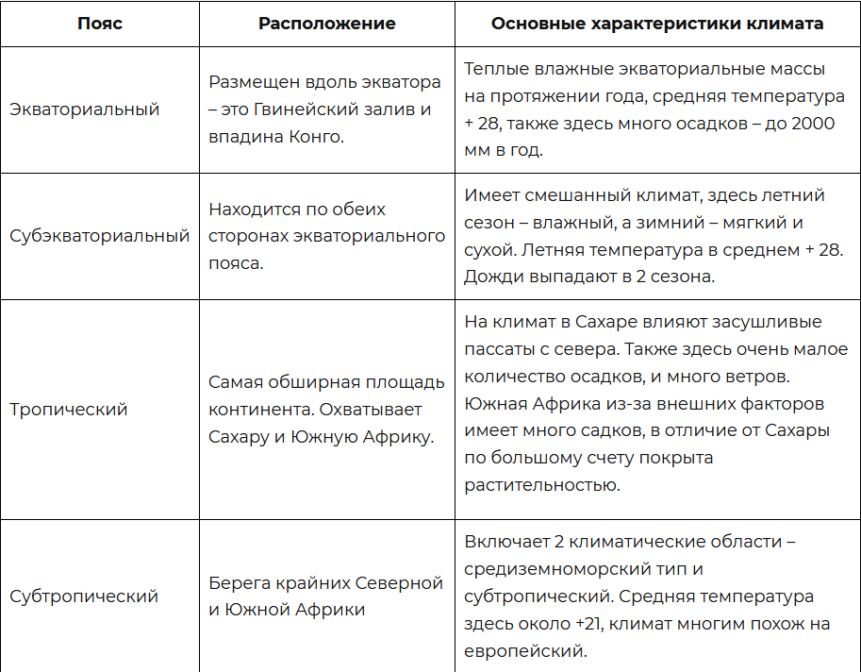
КЛИМАТ АФРИКИ
На климат Африки влияет ее соседство с 2-я океанами. Так, например, Атлантический океан значительно охлаждает климат западного побережья, поэтому оно не является таким популярным как восточное, обогретое теплыми течениями Индийского океана.

Slide 4
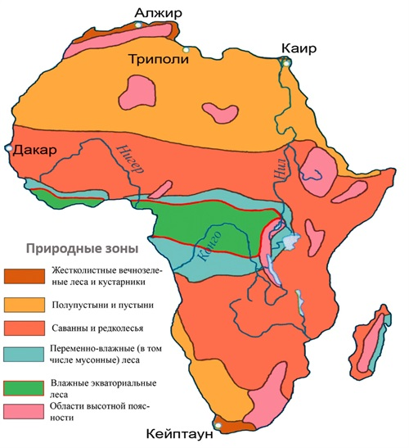
ПРИРОДНЫЕ ЗОНЫ АФРИКИ
На природные зоны по большому счету влияет климат. Географически, эти зоны не имеют четких границ и расположены
Выделяют 4 зоны:
Влажные экваториальные леса.
Саванны.
Тропические пустыни и полупустыни.
Вечнозеленые леса и кустарники.

Slide 5
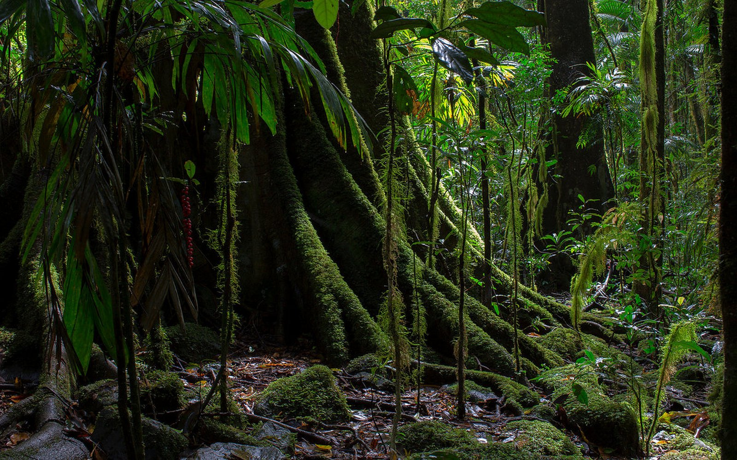
Влажные экваториальные леса
Влажные экваториальные леса находятся посредине континента – вдоль экватора. Эти леса занимают 8 % континента.
Влажный воздух и высокая температура создают условия для роста буйной растительности. Также эта зона плотно заселена бегемотами и крокодилами, попугаями, райскими птицами и грифами. Местные хищники — леопарды и виверры, а копытные – лесные свинья, окапи, кабаны и антилопы.
Здесь самая большая разновидность животных, которые живут на деревьях – обезьяны, мартышки, шимпанзе, гориллы и мандрилы.
Природные зоны Африки не имеют равномерного распределение флоры и фауны. Большая часть растений находится в этой зоне — около 13 тыс. Преобладают здесь крупные деревья. Также много цветов, особенно орхидей и трав. Из-за регулярных осадков, здесь много болотистых районов.
Здесь выпадает больше 3000 мм осадков в год – это большое количество дождей. Также эта зона имеет запасы внутренних вод от реки Конго. Средняя годовая температура + 28, здесь высокая влажность воздуха – 80 %. Чем далее от экватора – тем меньше влажность.

Slide 6
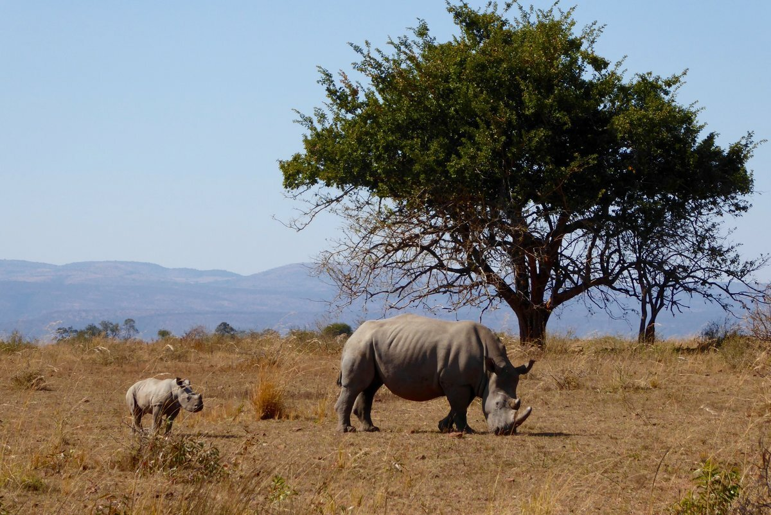
Саванны
Саванны занимают около 40% площади континента. Здесь выпадает осадков до 1200 мм в год, что создает абсолютно другие климатические условия. Саванны характеризуются сочетанием травяного покрова с отдельными деревьями или их группами, зарослями кустарников. Смена сухого и влажного сезонов года в саваннах связана с передвижением воздушных масс. Почвы здесь плодороднее, чем во влажных экваториальных лесах, перегной накапливается в сухой сезон, формируются красно-бурые почвы. Древесная растительность представлена баобабами, акациями с зонтичными кронами, мимозами, пальмами. В сухих саваннах растут древовидные молочаи, алоэ с мясистыми колючими листьями. Вдоль рек тянутся галерейные леса. Обилие травянистой растительности – условие существования многих видов копытных животных: антилоп, буйволов, зебр, носорогов. В саваннах обитают слоны, жирафы, бегемоты; много хищных - львы, гепарды, леопарды, гиены, шакалы; из птиц встречаются страусы, марабу, птица секретарь и др. Много термитов, сооружающих прочные высокие постройки.

Slide 7
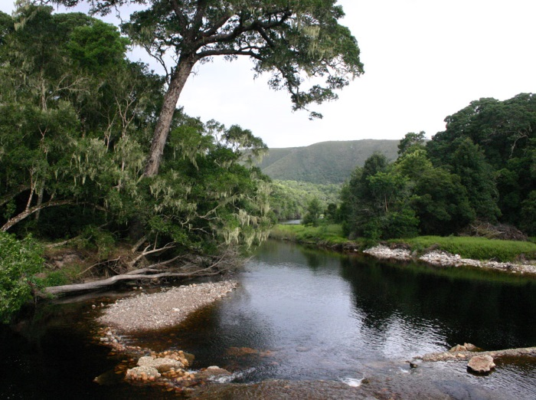
Субтропические вечнозелёные жестколистные леса и кустарники
Природные зоны Африки имеют много отличий с вечнозелеными лесами, которые находятся на побережьях с севера и юга Африки. Хотя здесь характерная температура +28 градусов, но холодные ветра балансируют погоду и делают ее более выносливой.
Атласские горы, в Марокко, имеют высоту около 3 тыс. м. Из-за этого здесь бывают заморозки до -15 зимой, много снега. У подножья этих гор развиты широколиственные леса и луга. Отличительная особенность это природного пояса на юге Африки – бобовые древесные растения, которые являются главным продуктом питания для множества животных.

Slide 8
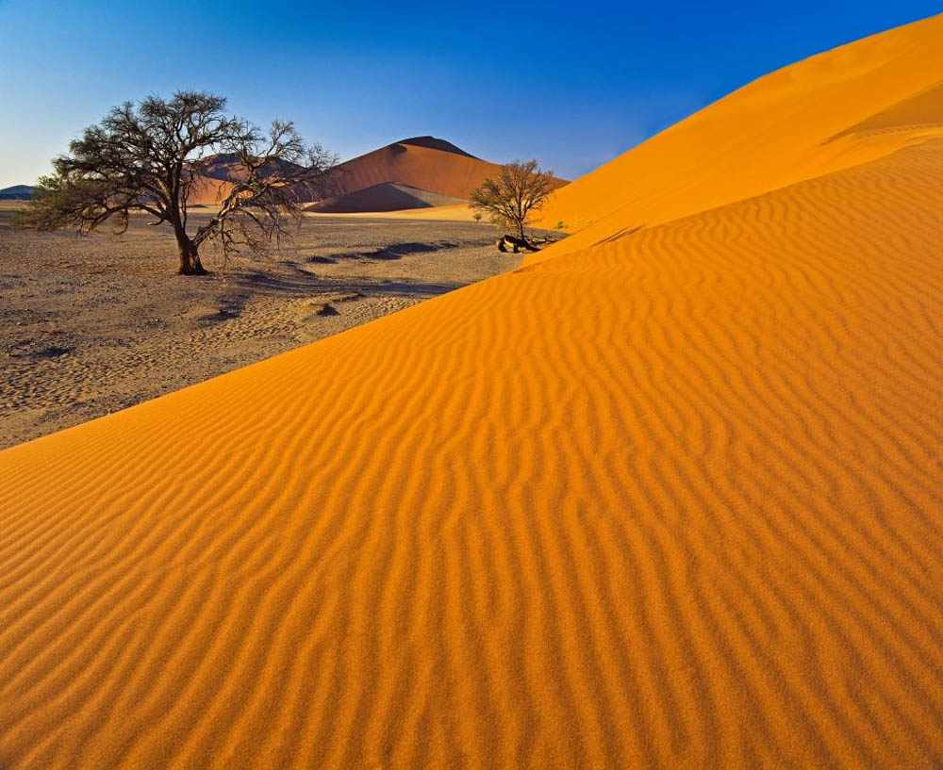
Тропические пустыни и полупустыни
Эта зона характерна нерегулярными и кратковременными дождями. Ее площадь четко соответствует границам пустынь Сахары, Намиб и Калахари.
Это следующий, после саванн природный пояс, который имеет самый бедный животный и растительный мир на африканском континенте.
Полупустыни – это переход от сухого ландшафта до саванн, здесь выпадает годовых осадков не больше 300 мм. Растения – это в основном кустарники, злаки и травы, а животный мир представлен в основном грызунами, пресмыкающимися, разнообразными птицами и стадами копытных. Наглядная область полупустынь – это Сахель, она отделяет Сахару от саванн.

Slide 9
ИНТРАЗОНАЛЬНОСТЬ
Примеры интразональных явлений: сфагновые болота в тайге и тундре, солончаки в пустынных и степных зонах, перегнойно-карбонатные почвы на известняках в лесной зоне, лавинные прочёсы с субальп. растительностью в горных лесах. Интразональные явления часто приурочены к водотокам — в связи с особыми условиями орошения или дренажа в полосе их влияния. И. — частный случай азональности. Интразональные явления — это те азональные явления, которые несут отпечаток влияний природы окружающей их зоны.
ИНТРАЗОНАЛЬНОСТЬ, интразональные явления, — распространение к.-л. явлений природы (почв, растительности, ландшафтов) в виде отдельных участков, образующих закономерные вкрапления внутри одной зоны или пересекающих несколько смежных зон.

Slide 10
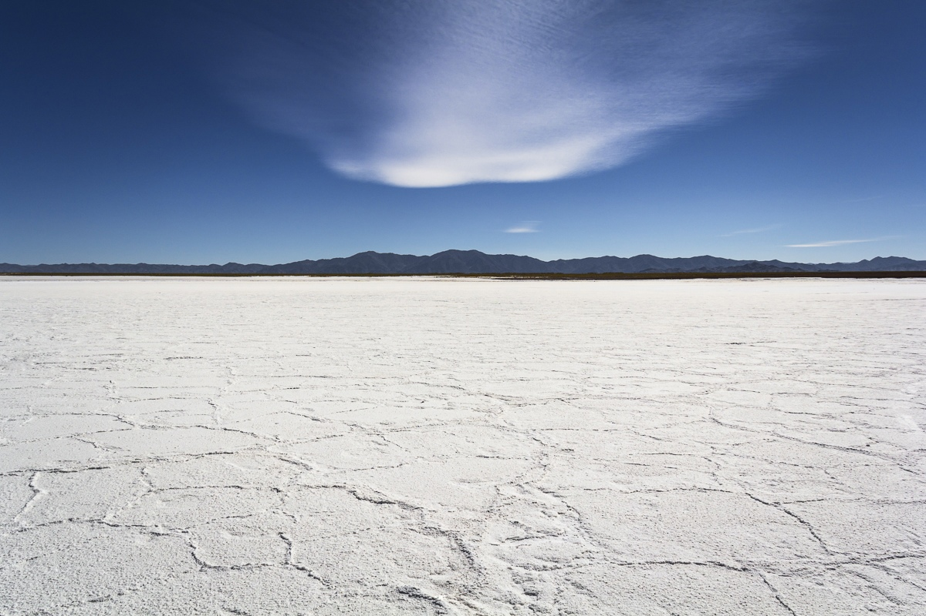
Примеры интразональной растительности — растительность солонцов и солончаков в степной и пустынной зонах
Солончак — тип почвы, характеризующийся наличием в верхних горизонтах легкорастворимых солей в количествах, препятствующих развитию большинства растений, за исключением галофитов (солерос, солянка, сведа, петросимония, аджерек, кермек и др.), которые также не образуют сомкнутого растительного покрова. Формируются в аридных или полуаридных условиях при выпотном водном режиме, характерны для почвенного покрова степей, полупустынь и пустынь. Распространены в Центральной Африке

Slide 11
АЗОНАЛЬНОСТЬ
Распространение какого-либо природного явления вне причинной связи с зональными особенностями данной территории. А. может проявляться по отношению к системам как природных (климатических, почвенных, растительных, ландшафтных и др.) зон на равнинах, так и высотных поясов в горах. Азональны главным образом те природные явления, которые полностью или в значительной мере обусловлены внутренними силами Земли: геологическая структура, морфоструктуры рельефа и т. п. Влияние азональных факторов наиболее резко проявляется в горах.
Основными причинами азональности обычно являются геологическое строение, литологические и тектонические особенности, характер рельефа и т.д. При наличии указанных факторов крупные участки географической оболочки приобретают индивидуальные неповторимые черты, усложняя ее структуру и нарушая общую схему зональности. Азональность наиболее часто и ярко проявляется в горах и предгорьях, может отмечаться в пределах одной или нескольких географических зон без преобладания по площади

Slide 12
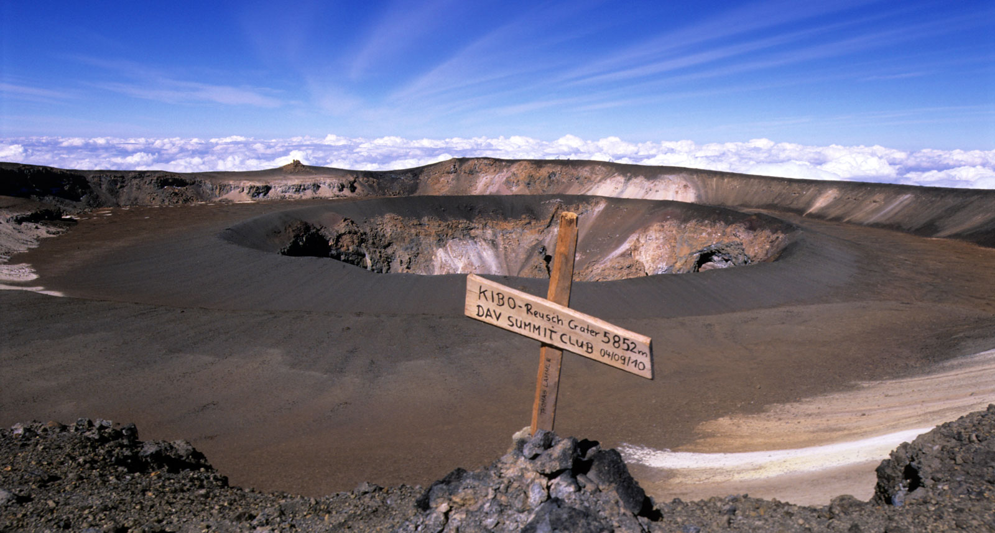
Многолетние мёрзлые породы в условиях экваториальной Африки: пики Ухуру и Мавензи системы Килиманджаро (Восточно-Африканское плоскогорье) и Шира системы Кения. Фрагменты ледников и ММП фиксировались еще на горах высотой более пяти километров – это вершины Кеня, Мавенци, Стенли и Маргерита. Это совершенно противоречит закону широтной зональности, согласно которому развитие ММП возможно лишь в высоких широтах. Данная азональность объясняется законом высотной поясности ( увеличение суровости природных условий с ростом высоты местности) Килиманджаро настолько огромна, что формирует свой особый климат с большим количеством влаги, приносимой местными ветрами и сбрасываемыми в виде дождя или снега на склоны. Хорошее увлажнение почвы способствует разнообразию растительного мира, поэтому флора на Килиманджаро гораздо богаче, чем на окружающей ее равнине. В нижней части горы растут тропические растения (в частности, кукуруза, кофе), дальше, до высоты примерно 3 000 м, гору покрывают джунгли, еще выше – лишайники и мхи, перекрытые снегом и льдом вершины.

Slide 13
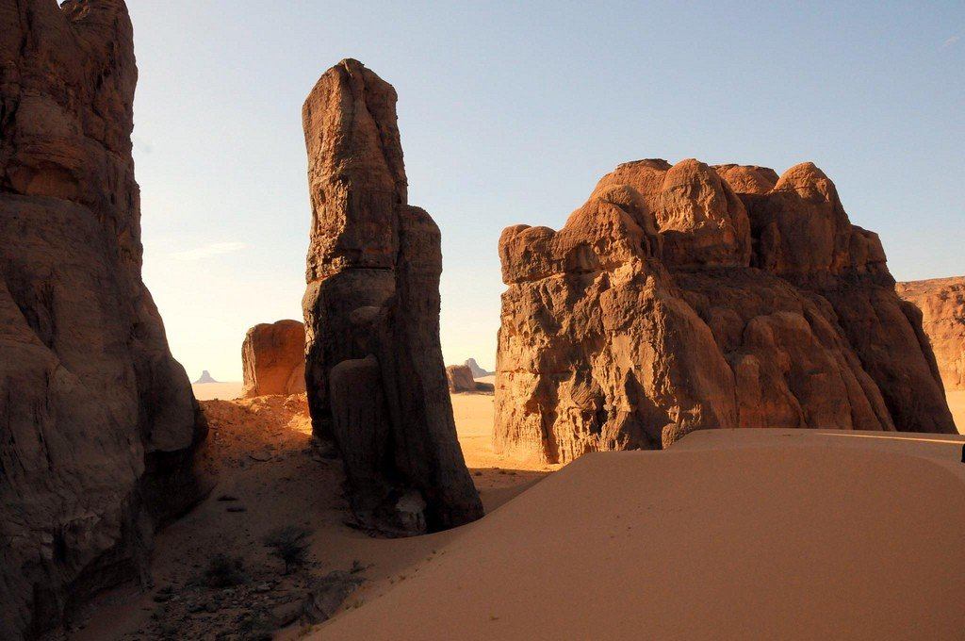
Нагорья Тибести и Ахаггар: На территории нагорья Ахаггар более резкий климат, чем на остальной территории Сахары, более контрастный, поэтому здесь образуется особая климатическая зона одновременно тропической, субтропической, саванной и пустынной флоры и фауны, не типичной для остальной Сахары. Растительный мир Нагорья включает в себя реликтовую неогеновую флору и большое число эндемичных видов. На окраинах нагорья начинается царство горной растительности с довольно густым травяным покровом, деревьями и даже рощами. На склонах и равнинах нагорья Тибести царствует горная растительность с довольно густой и разнообразной травой, деревьями, кустарниками и даже и группами деревьев. Причины этому особенности рельефа, геологические особенности, тектонические процессы (Ахаггар состоит из вулканических пород – главным образом докембрийскими кристаллическими сланцами. Он представляет собой ряд плосковершинных ступенчатых хребтов, вытянутых с севера на юг)

